Slide 1
ФРАКТАЛЫ
ПРИМЕНЕНИЕ ЧЕЛОВЕКОМ
ФРАКТАЛЫ И НОЭТИКА

Slide 2
ФРАКТАЛЫ ПРИМЕНЕНИЕ ФРАКТАЛОВ
В 1977 и 1982 годах Мандельброт опубликовал научные труды, посвященные изучению «фрактальной геометрии» или «геометрии природы», в которых разбивал на первый взгляд случайные математические формы на составные элементы, оказавшиеся при ближайшем рассмотрении повторяющимися, - что и доказывает наличие некого образца для копирования. Открытие Мандельброта возымело весомые позитивные последствия в развитии физики, астрономии и биологии.

Slide 3
Практическое применение фракталов :
МЕХАНИКА ЖИДКОСТЕЙ Изучение турбулентности в потоках очень хорошо подстраивается под фракталы. Турбулентные потоки хаотичны, и поэтому их сложно точно смоделировать. И здесь помогает переход к их фрактальному представлению, что сильно облегчает работу инженерам и физикам, позволяя им лучше понять динамику сложных потоков. При помощи фракталов также можно смоделировать языки пламени. Пористые материалы хорошо представляются в фрактальной форме в связи с тем, что они имеют очень сложную геометрию. Это используется в нефтяной науке.

Slide 4
Практическое применение фракталов :
В ТЕЛЕКОММУНИКАЦИИ Для передачи данных на расстояния используются антенны, имеющие фрактальные формы, что сильно уменьшает их размеры и вес. В ФИЗИКЕ ПОВЕРХНОСТЕЙ Фракталы используются для описания кривизны поверхностей. Неровная поверхность характеризуется комбинацией из двух разных фракталов. В МЕДИЦИНЕ Биосенсорные взаимодействия. Биения сердца. В БИОЛОГИИ Моделирование хаотических процессов, в частности при описании моделей популяций.

Slide 5
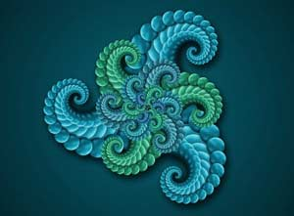
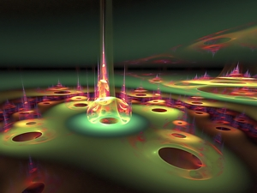
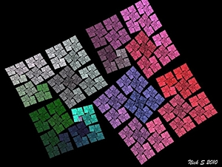
Фракталы в цифровой технике
Фрактальная геометрия внесла неоценимый вклад в разработку новых технологий в области цифровой музыки, а так же сделала возможной сжатие цифровых изображений. Существующие фрактальные алгоритмы сжатия изображения основаны на принципе хранения сжимающего изображения вместо самой цифровой картинки. Для сжимающего изображения основная картинка остаётся неподвижной точкой. Фирма «Microsoft» использовала один из вариантов данного алгоритма при издании своей энциклопедии, но по тем или иным причинам широкого распространения эта идея не получила.

Slide 6
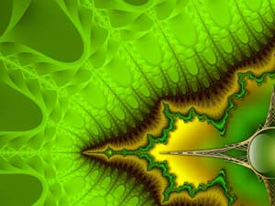
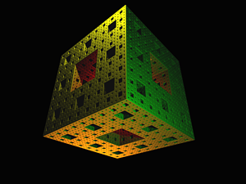
Фракталы в графике
Фракталы широко применяются в компьютерной графике – при построении изображений деревьев, кустов, поверхности морей, горных ландшафтов, и других природных объектов. Благодаря фрактальной графике был изобретён эффективный способ реализации сложных неевклидовых объектов, чьи образы похожи на природные: это алгоритмы синтеза коэффициентов фрактала, позволяющие воспроизвести копию любой картинки максимально близко к оригиналу. Интересно, что кроме фрактальной «живописи» существуют так же фрактальная музыка и фрактальная анимация. В изобразительном искусстве существует направление, занимающееся получением изображения случайного фрактала – «фрактальная монотипия» или «стохатипия».

Slide 7
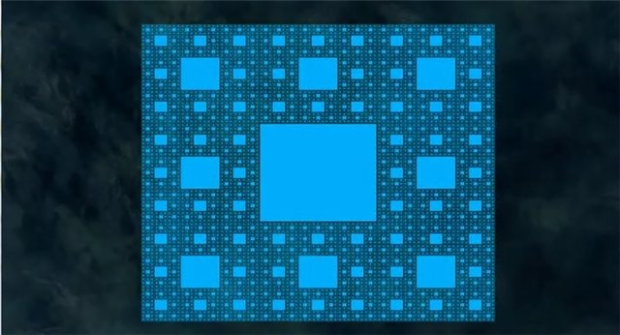
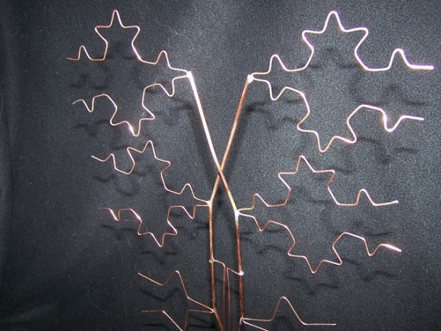
Фракталы в радиотехнике
Фрактальные антенны
Использование фрактальной геометрии при проектировании антенных устройств было впервые применено американским инженером Натаном Коэном, который тогда жил в центре Бостона, где была запрещена установка внешних антенн на здания. Натан вырезал из алюминиевой фольги фигуру в форме кривой Коха и наклеил её на лист бумаги, затем присоединил к приёмнику. Коэн основал собственную компанию и наладил их серийный выпуск.

Slide 8
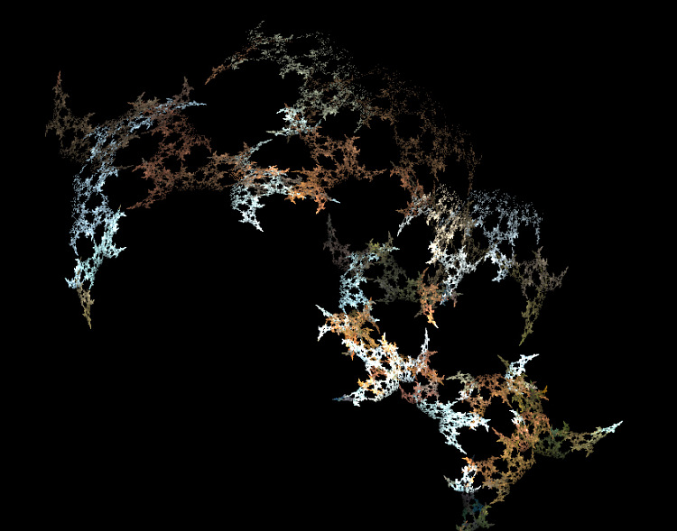
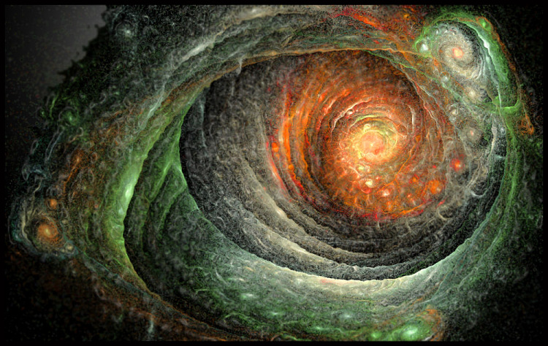
Фракталы в астрономии
Звезды формируют галактики, галактики — галактические кластеры, а последние — сверхгалактические скопления. Астрономы, занимаясь исследованиями столь гигантских участков космического пространства, не перестают удивляться, обнаруживая скопление вещества все в более крпуных масштабах.
В настоящее время основополагающей для космической модели является теория Эйнштейна, согласно которой материя во Вселенной распределяется однородно, даже в случае столь крупных масштабов. Совершенно подрывает основы выше обозначенного подхода предположение, что структура нашей Вселенной является фрактальной, т.е., представляет собой некий математический объект, который одинаково выглядит в любом масштабе, независимо от расстояния, с которого на него смотрят. Если предположение о том, что материя в нашей вселенной распределяется в виде фрактала, подтвердится, ученым придется пересматривать традиционные модели Вселенной.

Slide 9
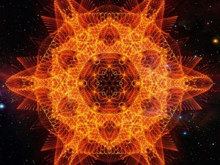
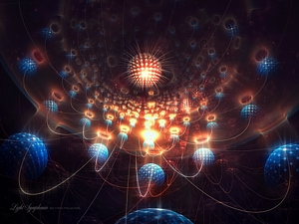
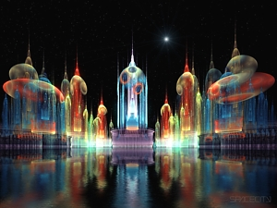

Slide 10
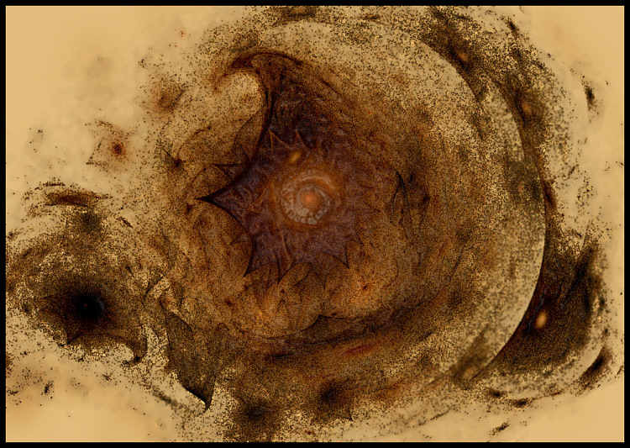
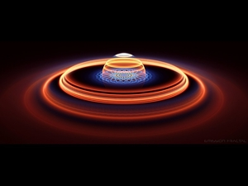
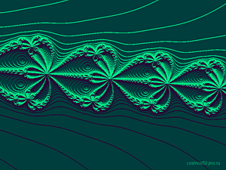

Slide 11
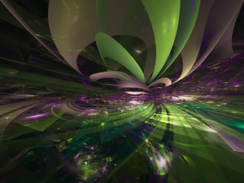
ФРАКТАЛЫ И НОЭТИКА

Slide 12
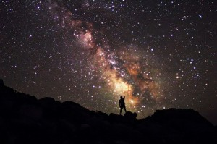
О НОЭТИКЕ
Термин «ноэтика» происходит от Греческого νοητικός, означающего «мыслящий» или «разум» (в основе этого термина лежит так же Греческое понятие νοῦς, нус, означающего «сознание, высший разум, трансценденция»). Это так же связанно и такими
понятиями как «прямое знание»
или «интуитивное понимание». БытьНоэтическим означает
обладать способностью
понимать,
различать. В Филокалии
ноэтический
переводится от νοητκός.

Slide 13
«Ноэтическая Теория» является ветвью философии которая изучает явления ума и интуиции. Среди основных целей исследования можно отметить Шаблон: изучение не-рационального знания и поиск его источников (откуда оно берется); а так же изучение отношений между человеком и божественной интуицией. Именно поэтому Ноэтическую Теорию часто пытаются связать с метафизикой. В Западной традиционной и Арабской философии Ноэтическая Теория развивалась такими философами, как Анаксагор, Платон и Аристотель.

Slide 14
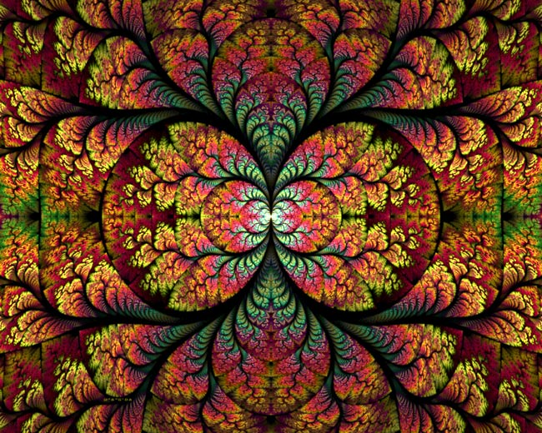
ФРАКТАЛЫ В НОЭТИКЕ
“И сказал Бог: сотворим человека по образу Нашему по подобию Нашему, и да владычествуют они над рыбами морскими, и над птицами небесными, и над скотом, и над всею землею, и над всеми гадами, пресмыкающимися по земле. И сотворил Бог человека по образу Своему, по образу Божию сотворил его; мужчину и женщину сотворил их.”
В мире все создано по Образу и Подобию. Устройство природы на любом уровне, как русская матрешка, оно является копией самоподобного образца устройства, которое мы видим на более низких или более высоких уровнях реальности. Например, структура и поведение клетки человека подобны структуре и поведению человека, который в свою очередь подобен структуре и поведению человечества.
То есть мир – это своего рода фрактал, использующийся ноэтикой с целью понимания самого мира

Slide 15
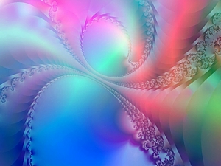
В отличие от обычного редукционизма, новая наука Ноэтика основана на холизме, убеждении, что понимание природы и человеческого опыта требует, чтобы мы вышли за пределы частей для того, чтобы видеть целое.
Основой для этого новой «программы» Ноэтики является фундамент, предложенный математикой. Математические законы являются абсолютными, точными и бесспорными. В течение многих столетий эти законы использовались, чтобы изолировать и разделить Вселенную на отдельные измеримые компоненты. Наука будущего будет построена на возникающей новой математике, которая делает акцент на фрактальной геометрии и теории хаоса.

Slide 16
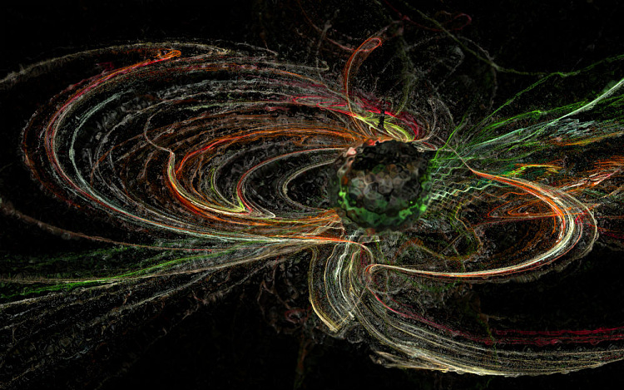
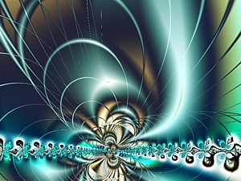
Фракталы (фрактальная геометрия) - современная версия геометрии, официально определенной в 1983 году ученым научно-исследовательского центра компании IBMБенуа Мандельбротом. Они - фактически простая математика, основанная на уравнении, включающем в себя операции сложения и умножения. В таком уравнении его результат вставляется в исходное уравнение, и оно решается заново. Повторение уравнения
предусматривает геометрию, выражающую
самоподобные объекты, которые появляются
на более высоких или более низких уровнях
величины уравнения. Устройство природы
на любом уровне, как русская матрешка, оно
является копией самоподобного образца устройства,
которое мы видим на более низких или более
высоких уровнях реальности. Например, структура и поведение клетки человека подобны структуре и поведению человека, который в свою очередь подобен структуре и поведению человечества. Короче говоря,
здесь работает принцип «как вверху, так и внизу».
Рекурсивная (фрактальная) геометрия подчеркивает,
что наблюдаемая физическая Вселенная произошла в
результате интеграции и взаимосвязанности всех ее частей.

Slide 17
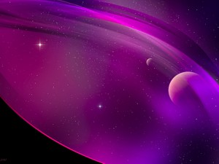
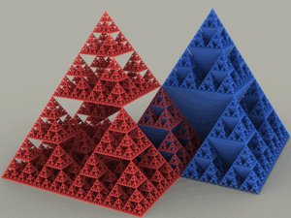
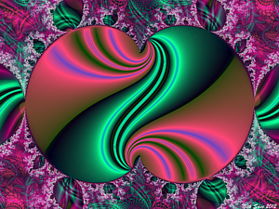
Вместо того чтобы подтверждать теорию развития Дарвина, основанную на случайных мутациях и борьбе за выживание, рекурсивная геометрия показывает, что биосфера – это структурированное совместное «предприятие», состоящее из всех живых организмов. Вместо того чтобы признать соревнование средством выживания, новое представление о природе заключается в сотрудничестве (взаимодействии) всех видов живых существ, которые находятся в гармонии со своей физической средой. Мы должны понимать, что важна жизнь каждого живого существа, поскольку оно является членом единого организма. Когда мы воюем, мы воюем сами с собой.

Slide 18
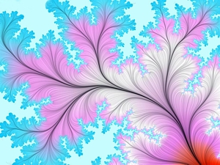
Через математические уравнения рекурсивная геометрия получает структуры, напоминающие таковые из естественного мира, например, горы, облака, растения и животных. Движущие силы таких рекурсивных структур непосредственно находятся под влиянием теории хаоса, математики, которая связана с природой. При этом незначительные изменения в природе в итоге могут привести к неожиданным последствиям. Теория хаоса определяет процессы, согласно которым взмах крыльев бабочки в Азии может повлиять на возникновение торнадо в Оклахоме. Когда теория хаоса объединяется с рекурсивной геометрией, математика далее предсказывает поведенческую динамику, наблюдаемую в нашей физической реальности: от погодных условий до человеческой физиологии, от социальных образцов до рыночных цен на фондовой бирже.

Slide 19
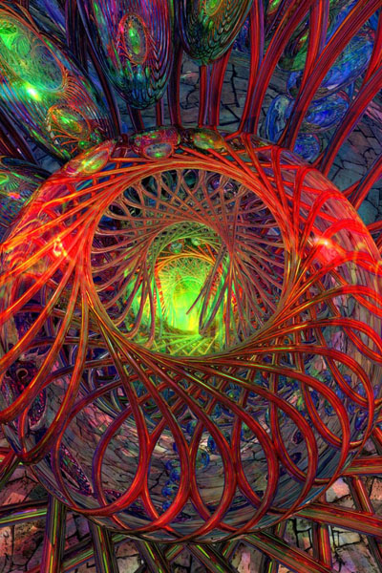
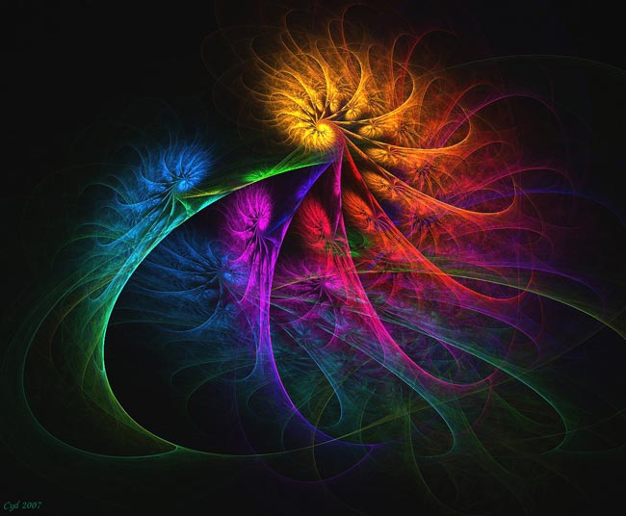
Оказывается, Мир чудесен. Не эпизодически, не в редкие моменты, не раз в столетие, а постоянно и непрерывно. Цис Атль эви – так устроен Мир. Какая старая истина, Господи… Новся штука в том, что без нас он – не реализован. В нем, удивительном по своей природе, без нас нет чудес. Потому что Чудо – соприкосновение, слияние Вселенной и Человека. Мироздания и взгляда. «Наблюдать» и «творить», как выясняется,- одно и то же. «Смотреть» + «удивляться» вместе означают «видеть». Если смотреть со скукой – волшебство отступает. Когда его некому опознать, Мир не настаивает… Но если вглядеться не в плоскость листа, на котором цивилизация неумело изобразила убогий набросок Вселенной, а глубже и изнутри – в нее саму, рождается взаимодействие. И возникает фантастическая ярмарка чудес.

